Slide 1
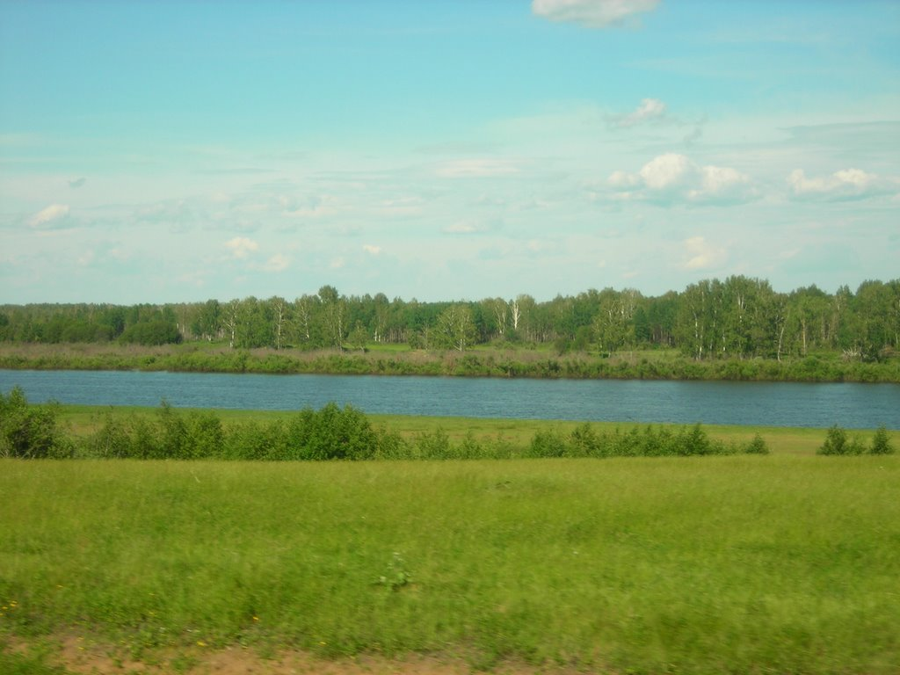
БЮДЖЕТ ДЛЯ ГРАЖДАН
ЖЕТ ДЛЯ
«О БЮДЖЕТЕ УСТЬ-НИЦИНСКОГО
СЕЛЬСКОГО ПОСЕЛЕНИЯ НА 2024ГОД
И ПЛАНОВЫЙ ПЕРИОД
2025 И 2026 ГОДОВ»
Решение Думы от 29.12.2023 № 85-НПА

Slide 2
ЧТО ТАКОЕ БЮДЖЕТ?
ЧТО ТАКОЕ БЮДЖЕТ?
ДОХОДЫ БЮДЖЕТА
РАСХОДЫ БЮДЖЕТА
поступающие в бюджет денежные средства(налоги юридических и физических лиц, штрафы, административные платежи, сборы и др.)
Выплачиваемые из бюджета денежные средства (культура, благоустройство, жилищно-коммунальное хозяйство и др.)
БЮДЖЕТ
форма образования и расходования денежных средств, предназначенных для финансового обеспечения задач и функций государства и местного самоуправления.
Дефицит - превышение расходов бюджета над его доходами
Профицит - превышение доходов бюджета над его расходами.

Slide 3
Бюджетный процесс – ежегодное формирование и исполнение бюджета
Утверждение бюджета на очередной год и плановый период
Ежеквартальное исполнение бюджета в текущем году
Формирование отчета об исполнении бюджета за предыдущий год
Утверждение отчета об исполнении бюджета за предыдущий год
Составление проекта бюджета на очередной год и плановый период
Рассмотрение проекта бюджета на очередной год и плановый период

Slide 4
ОСНОВНЫЕ ЭТАПЫ СОСТАВЛЕНИЯ И УТВЕРЖДЕНИЯ БЮДЖЕТА СЕЛЬСКОГО ПОСЕЛЕНИЯ
Составление проекта бюджета сельского поселения на очередной финансовый год и плановый период (очередной финансовый год) принимается Администрацией в форме постановления, регламентирующего сроки и процедуры разработки проекта бюджета сельского поселения, порядок работы над иными документами и материалами, обязательными для направления в Думу сельского поселения одновременно с проектом бюджета сельского поселения. Непосредственное составление проекта бюджета осуществляет финансовое управление.
а
Составление проекта бюджета
- Сформированный проект бюджета сельского поселения Глава вносит на рассмотрение в Думу сельского поселения не позднее 15 ноября текущего финансового года.
- Принятый к рассмотрению Думой сельского поселения проект решения о бюджете в течение двух рабочих дней направляется председателем Думы в комиссию Думы сельского поселения по экономическим вопросам и Контрольный орган.
- Проект бюджета сельского поселения в обязательном порядке выносится на публичные слушания после его принятия в первом чтении. Порядок проведения публичных слушаний определяется в соответствии с утвержденным Думой сельского поселения нормативным правовым актом, регулирующим порядок организации и проведения публичных слушаний в сельском поселении.
Рассмотрение проекта бюджета
Бюджет сельского поселения утверждается Думой сельского поселения в форме Решения. Принятое Думой Решение о бюджете сельского поселения подлежит опубликованию в «Информационном вестнике Усть - Ницинского сельского поселения» и размещению на официальном сайте Усть-Ницинского сельского поселения в информационно-телекоммуникационной сети Интернет: www.усть-ницинское.рф
Утверждение бюджета

Slide 5
ОПИСАНИЕ АДМИНИСТРАТИВНО-ТЕРРИТОРИАЛЬНОГО ДЕЛЕНИЯ МУНИЦИПАЛЬНОГО ОБРАЗОВАНИЯ
Усть-Ницинское сельское поселение расположено в юго-восточной части Слободо-Туринского района, на юге соседствует с Тугулымским районом, на востоке граничит с Тюменской областью. Расположено на берегах рек Тура и Ница, а также Межница (правый приток Ницы) и Липка (правый приток Туры). Рельеф равнинный с широкими речными долинами. Здесь южная тайга сменяется северной лесостепью. Естественно-исторические условия благоприятны для хозяйственной деятельности населения -земледелия, животноводства, народных промыслов, охоты и рыболовства.
Устье реки Ницы и окрестные леса внесено в реестр охраняемых природных объектов областного значения, как гидрологический и ботанический памятник природы, место произрастания редких растений.
В составе поселения 19 населенных пунктов. Самые крупные: с. Усть-Ницинское, с. Краснослободское, с. Липчинское. Центр поселения - с. Усть-Ницинское (находится в устье реки Ницы). Удалено от райцентра Туринской Слободы - на 30 км., от областного центра - Екатеринбурга - на 330 км., до г. Тюмени 80 км. Все населенные пункты соединены асфальтированными автомобильными дорогами.
Села: Усть-Ницинское (основанное в 1622 году) и Краснослободское (основанное в 1624 году), входят в число самых первых населенных пунктов не только поселения, района, но и более обширного географического пространства Урала и Зауралья.

Slide 6
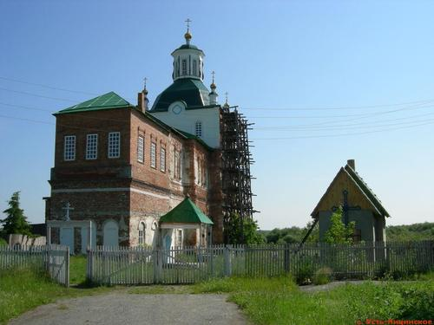
т
Село Липчинское основано примерно в 1640 г., название дано по названию р. Липке.
Река Ница была судоходной. Торговый тракт, проложенный из Верхотурья на Тюмень и Тобольск, проходил через села Краснослободское, Усть-Ницинское и Липчинское. Две ярмарки в год проходили в Усть-Ницинском, одна – в Липчинском, но значительную роль в развитии торговых отношений играла Красная Слобода. Село официально считалось центром торговли, в год проходило три ярмарки: Крещенская, Ильинская и Екатерининская.
Со второй половины XIX в. и до установления Советской власти существовал единственный в Ирбитском уезде Краснослободский Введенский женский монастырь (сейчас п. Рассвет).
Население свободолюбивое, в исторических документах описываются случаи народных возмущений и бунтов крестьян Красной Слободы, Усть-Ницы, д.Ивановки.
К кустарному промыслу тяготели все. Занимались рыбной ловлей, изготовлением саней, дровней и телег, кузнечим делом, тканьем холста, пошивом одежды, изготовлением сапог и валенок, делали бондарные изделия, плели корзины и кошевки, занимались дегтярным промыслом, мукомольным, крахмало-паточным производством. Деревня Мельникова была центром гончарного промысла, изготовляли посуду и детские игрушки. В Красной Слободе был стекольный завод.
Свято Троицкая церковь, построенная в 1773-1779 годах на средства прихожан, не была разрушена в 20 веке, как многие другие церкви. Не потеряла своего значения в облике современного села. В настоящее время это памятник истории и архитектуры 18 века, охраняется государством.

Slide 7
ОСНОВНЫЕ ЗАДАЧИ И ПРИОРИТЕТНЫЕ НАПРАВЛЕНИЯ БЮДЖЕТНОЙ ПОЛИТИКИ УСТЬ-НИЦИНСКОГО СЕЛЬСКОГО ПОСЕЛЕНИЯ НА 2024 ГОД И ПЛАНОВЫЙ ПЕРИОД 2025 И 2026 ГОДОВ
Основным приоритетом бюджетной политики является достижение национальных целей развития Российской Федерации, определенных в Указе Президента Российской Федерации от 21 июля 2020 года № 474, и стратегических задач социально-экономического развития сельского поселения.
Основными направлениями бюджетной политики в среднесрочной перспективе являются:
1) обеспечение сохранения населения, здоровья и благополучия людей;
2) содействие в развитии человеческого капитала;
3) обеспечение создания комфортной и безопасной среды проживания граждан.
Развитие указанных основных направлений бюджетной политики сельского поселения предполагается за счет реализации следующих мер:
- обеспечение эффективности использования бюджетных ресурсов в целях решения приоритетных для сельского поселения задач, создание благоприятных и комфортных условий для проживания, повышение уровня и качества жизни населения;
- обеспечение долгосрочной устойчивости и сбалансированности местного бюджета;
- повышение качества и количества услуг, оказываемых населению органами местного самоуправления, казенными, бюджетными учреждениями и муниципальными унитарными предприятиями, с учетом особенностей проживания граждан;

Slide 8
- обеспечение открытости бюджетного процесса и вовлечения в него граждан, проживающих на территории сельского поселения, в том числе развития инициативного бюджетирования на территории сельского поселения;
- совершенствование бюджетного планирования с использованием муниципальной программы (подпрограмм) и бюджетного прогноза на долгосрочный период, повышения качества планирования программы и эффективности реализации исходя из ожидаемых результатов;
- повышение качества финансового менеджмента главных распорядителей бюджетных средств.
Бюджетная политика будет направлена на обеспечение безусловного исполнения действующих обязательств, за счет:
- определения основных параметров бюджета, исходя из ожидаемого прогноза поступления доходов и допустимого уровня дефицита бюджета; - увеличения доли программных расходов в общем объеме расходов бюджета; - планирования бюджетных ассигнований на реализацию муниципальной программы с учетом результатов их реализации за предыдущий год, а также в тесной увязке с целевыми индикаторами и показателями, характеризующими достижение поставленных целей;
- усиления текущего контроля и ответственности за выполнением муниципальных заданий подведомственных учреждений.

Slide 9
ОСНОВНЫЕ ПОКАЗАТЕЛИ СОЦИАЛЬНО-ЭКОНОМИЧЕСКОГО РАЗВИТИЯ УСТЬ-НИЦИНСКОГО СЕЛЬСКОГО ПОСЕЛЕНИЯ
ОСНОВНЫЕ ПОКАЗАТЕЛИ СОЦИАЛЬНО-ЭКОНОМИЧЕСКОГО РАЗВИТИЯ УСТЬ-НИЦИНСКОГО СЕЛЬСКОГО ПОСЕЛЕНИЯ
Наименование показателя | Единица измерения | 2022 год факт | 2023 год оценка | 2024 год прогноз | 2025 год прогноз | 2026 год прогноз
Оборот организаций ( по полному кругу) | млн. руб. | 133,6 | 141,9 | 151,7 | 161,6 | 172,1
Сельское хозяйство, охота и лесное хозяйство | млн. руб. | 8,9 | 9,0 | 9,4 | 9,8 | 10,2
Объем инвестиций в основной капитал за счет всех источников финансирования | млн. руб. | 10,5 | 10,6 | 10,8 | 11,2 | 11,6
Оплата труда | млн. руб. | 93,2 | 101,3 | 106,4 | 112,0 | 118,4
Среднедушевые денежные доходы (в месяц) | руб./чел. | 11231,07 | 12014,84 | 13013,70 | 14002,00 | 15027,05
Оборот розничной торговли | млн. руб. | 117,0 | 124,9 | 134,0 | 143,0 | 152,7
Оборот общественного питания | млн. руб. | 14,2 | 15,2 | 16,3 | 17,4 | 18,5
Численность постоянного населения (на начало года) | чел. | 2686 | 2675 | 2580 | 2530 | 2480
Численность постоянного населения в трудоспособном возрасте | чел. | 1292 | 1293 | 1296 | 1296 | 1294

Slide 10
ДОХОДЫ И РАСХОДЫ БЮДЖЕТА УСТЬ-НИЦИНСКОГО СЕЛЬСКОГО ПОСЕЛЕНИЯ, ТЫС. РУБ.
Наименование показателя | 2024 год | 2025 год | 2026 год
ДОХОДЫ всего, в том числе: | 133772,7 | 123284,9 | 120287,4
Налоговые и неналоговые доходы | 15586,0 | 16191,0 | 16864,0
Безвозмездные поступления | 118186,7 | 107093,9 | 103423,4
РАСХОДЫ всего, в том числе: | 133772,7 | 123284,9 | 120287,4
Общегосударственные вопросы | 13882,7 | 15534,9 | 16203,0
Национальная оборона | 403,1 | 442,9 | 483,4
Национальная безопасность и правоохранительная деятельность | 2426,0 | 1988,0 | 2183,0
Национальная экономика | 44586,0 | 25819,0 | 27195,0
Жилищно-коммунальное хозяйство | 21275,9 | 27739,8 | 18874,3
Образование | 16,0 | 18,0 | 20,0
Культура, кинематография | 50323,0 | 48424,4 | 48994,0
Социальная политика | 12,0 | 13,0 | 15,0
Физическая культура и спорт | 771,0 | 225,0 | 235,0
Средства массовой информации | 77,0 | 85,0 | 95,0
Условно утвержденные расходы | 0 | 2994,9 | 5989,7
Дефицит ( - ), профицит ( + ) | 0 | 0 | 0

Slide 11
ДОХОДЫ БЮДЖЕТА УСТЬ-НИЦИНСКОГО СЕЛЬСКОГО ПОСЕЛЕНИЯ
Налоговые доходы
Неналоговые доходы
Безвозмездные поступления
-налог на доходы физических лиц;
- акцизы на нефтепродукты;
- налог на имущество физических лиц;
- земельный налог.
доходы от использования имущества; - доходы от оказания платных услуг (работ) и компенсации затрат;
- доходы от продажи материальных и нематериальных активов
поступления от других бюджетов (межбюджетные трансферты) (кроме налоговых и неналоговых доходов)

Slide 12
СТРУКТУРА ОСНОВНЫХ НАЛОГОВЫХ ДОХОДОВ БЮДЖЕТА УСТЬ-НИЦИНСКОГО СЕЛЬСКОГО ПОСЕЛЕНИЯ НА 2024 ГОД
Земельный налог – 1867,0 тыс. рублей
Налог на доходы физических лиц – 456,0 тыс. рублей
Налоговые доходы – 15 387,0тыс. рублей
Акцизы по подакцизным товарам (продукции) – 11 992,0 тыс. рублей
Налог на имущество физических лиц – 1 072,0 тыс. рублей

Slide 13
СТРУКТУРА ОСНОВНЫХ НЕНАЛОГОВЫХ ДОХОДОВ БЮДЖЕТА УСТЬ-НИЦИНСКОГО СЕЛЬСКОГО ПОСЕЛЕНИЯ НА 2024 ГОД
Неналоговые доходы – 199,0 тыс. рублей
Доходы от оказания платных услуг (работ) – 46,0 тыс. рублей
ДОХОДЫ ОТ ИСПОЛЬЗОВАНИЯ ИМУЩЕСТВА, НАХОДЯЩЕГОСЯ В МУНИЦИПАЛЬНОЙ СОБСТВЕННОСТИ – 153,0 ТЫС. РУБЛЕЙ
ДОХОДЫ ОТ ПРОДАЖИ ЗЕМЕЛЬНЫХ УЧАСТКОВ, НАХОДЯЩИХСЯ В СОБСТВЕННОСТИ СЕЛЬСКОГО ПОСЕЛЕНИЯ – 0,0 ТЫС. РУБЛЕЙ

Slide 14
СТРУКТУРА НАЛОГОВЫХ И НЕНАЛОГОВЫХ ДОХОДОВ БЮДЖЕТА УСТЬ-НИЦИНСКОГО СЕЛЬСКОГО ПОСЕЛЕНИЯ

Slide 15
ОСНОВНЫЕ ДОХОДНЫЕ ИСТОЧНИКИ БЮДЖЕТА
наименование | УТВЕРЖДЕНО, всего тыс. руб.
 | 2022 г. факт | 2023 г. оценка | 2024 г. план | 2025 г. план | 2026 г. план
Налоговые и неналоговые доходы, в т.ч.: | 14167,9 | 14956,0 | 15586,0 | 16191,0 | 16864,0
Налог на доходы физических лиц | 398,5 | 417,0 | 456,0 | 515,0 | 581,0
Акцизы на нефтепродукты | 10679,8 | 11268,0 | 11992,0 | 12472,0 | 12971,0
Налог, взимаемый с налогоплательщиков, применяющих упрощенную систему налогообложения | - | - | - | - | -
Налог на имущество физических лиц | 817,7 | 1020,0 | 1072,0 | 1133,0 | 1233,0
Земельный налог | 2102,5 | 2085,0 | 1867,0 | 1867,0 | 1867,0
Доходы от использования имущества, находящегося в государственной и муниципальной собственности | 98,7 | 120,0 | 153,0 | 157,0 | 163,0
Доходы от оказания платных услуг (работ) и компенсации затрат государства | 45,7 | 46,0 | 46,0 | 47,0 | 49,0
Доходы от продажи материальных и нематериальных активов | 25,0 | 0,0 | 0,0 | 0,0 | 0,0
Доходы от денежных взысканий (штрафов), поступающих в счет погашения задолженности, образовавшейся до 1 января 2020 года | - | - | - | - | -
Безвозмездные поступления | 69047,6 | 68953,3 | 118186,7 | 107093,9 | 103423,4
ИТОГО ДОХОДОВ | 83215,5 | 83909,3 | 133772,7 | 123284,9 | 120287,4

Slide 16
СТРУКТУРА БЕЗВОЗМЕЗДНЫХ ПОСТУПЛЕНИЙ В БЮДЖЕТ УСТЬ-НИЦИНСКОГО СЕЛЬСКОГО ПОСЕЛЕНИЯ, тыс. рублей

Slide 17
ОСНОВНЫЕ НАПРАВЛЕНИЯ РАСХОДОВ БЮДЖЕТА УСТЬ-НИЦИНСКОГО СЕЛЬСКОГО ПОСЕЛЕНИЯ НА 2024 ГОД
11
Общегосударственные вопросы
13 882,7тыс. руб.
Образование
16,0 тыс. руб.
Культура, кинематография
50 323,0тыс. руб.
Национальная оборона
403,1тыс. руб.
РАСХОДЫ 133 772,7 тыс. руб.
Национальная безопасность и правоохранительная деятельность
2 426,0 тыс. руб.
Социальная политика
12,0 тыс. руб.
Национальная экономика
44 586,0тыс. руб.
Физическая культура и спорт
771,0 тыс. руб.
Жилищно-коммунальное хозяйство
21 275,9 тыс. руб.
Средства массовой информации
77,0 тыс. руб.

Slide 18
СТРУКТУРА РАСХОДОВ БЮДЖЕТА УСТЬ-НИЦИНСКОГО СЕЛЬСКОГО ПОСЕЛЕНИЯ НА 2024 ГОД
Наибольшую долю в расходах бюджета на 2024 год составляют расходы по разделам: культура, кинематография – 37,62 %, национальная экономика – 33,33 %, жилищно-коммунальное хозяйство – 15,90% общегосударственные вопросы – 10,38%

Slide 19
РАСХОДЫ БЮДЖЕТА УСТЬ-НИЦИНСКОГО СЕЛЬСКОГО ПОСЕЛЕНИЯ ПО РАЗДЕЛУ 0100 «ОБЩЕГОСУДАРСТВЕННЫЕ ВОПРОСЫ»

Slide 20
РАСХОДЫ БЮДЖЕТА УСТЬ-НИЦИНСКОГО СЕЛЬСКОГО ПОСЕЛЕНИЯ ПО РАЗДЕЛУ 0800 «КУЛЬТУРА, КИНЕМАТОГРАФИЯ»

Slide 21
РАСХОДЫ БЮДЖЕТА УСТЬ-НИЦИНСКОГО СЕЛЬСКОГО ПОСЕЛЕНИЯ ПО РАЗДЕЛУ 0400 «НАЦИОНАЛЬНАЯ ЭКОНОМИКА»

Slide 22
РАСХОДЫ БЮДЖЕТА УСТЬ-НИЦИНСКОГО СЕЛЬСКОГО ПОСЕЛЕНИЯ ПО РАЗДЕЛУ 0500 «ЖИЛИЩНО-КОММУНАЛЬНОЕ ХОЗЯЙСТВО»

Slide 23
БЮДЖЕТ УСТЬ-НИЦИНСКОГО СЕЛЬСКОГО ПОСЕЛЕНИЯ НА 2024 ГОД СФОРМИРОВАН В РАМКАХ ОДНОЙ МУНИЦИПАЛЬНОЙ ПРОГРАММЫ
СОЦИАЛЬНО-ЭКОНОМИЧЕСКОЕ РАЗВИТИЕ УСТЬ-НИЦИНСКОГО СЕЛЬСКОГО ПОСЕЛЕНИЯ НА 2023 – 2028 ГОДЫ
НЕПРОГРАММНЫЕ НАПРАВЛЕНИЯ ДЕЯТЕЛЬНОСТИ
3 687,3тыс. рублей
ПРОГРАММНЫЕ НАПРАВЛЕНИЯ ДЕЯТЕЛЬНОСТИ
130 085,4 тыс. рублей

Slide 24
РАСХОДЫ БЮДЖЕТА НА 2024 ГОД ПО ОБЩЕГОСУДАРСТВЕННЫМ ВОПРОСАМ
Подпрограмма
«Общегосударственные вопросы Усть-Ницинского сельского поселения»
10 242,4тыс. руб.
Организация профессиональной подготовки, переподготовки и повышения квалификации муниципальных служащих – 25,0 тыс. руб.
Оказание услуг по опубликованию нормативных правовых актов - 77,0 тыс. руб.
Обеспечение деятельности ОМСУ – 7 296,6тыс. руб.
Уплата членских взносов в ассоциацию «Совет муниципальных образований Свердловской области» – 9,0 тыс. руб.
Формирование и содержание архивных фондов - 15,0
Материально-техническое обеспечение ОМСУ – 1112,0
Исполнение судебных актовпо искам к Усть-Ницинскому сельскому поселению – 150,0 тыс. руб.
Пенсионное обеспечение муниципальных служащих Усть-Ницинского сельского поселения - 1 352,6 тыс. руб.
Прочие выплаты по обязательствам муниципального образования - 200,0 тыс. руб.
Создание условий для реализации мер, направленных на укрепление межнационального и межконфессионального согласия, сохранение и развитие языков и культуры народов РФ, проживающих на территории сельского поселения, профилактику межнациональных (межэтнических) конфликтов -
5,0 тыс. руб.
Осуществление государственного полномочия Свердловской области по определению перечня должностных лиц, уполномоченных составлять протоколы об админ. правонарушениях- 0,2 тыс. руб.

Slide 25
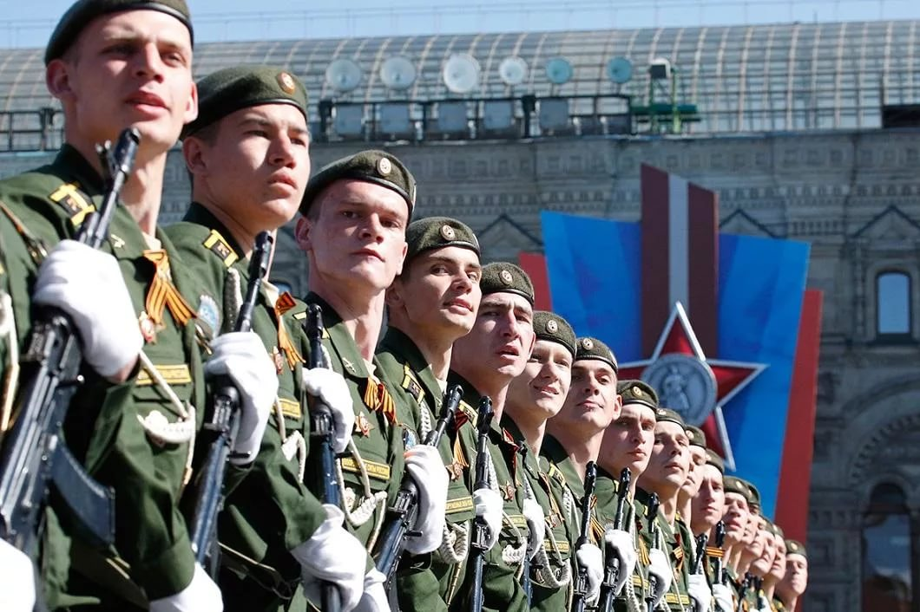
НАЦИОНАЛЬНАЯ ОБОРОНА
РАСХОДЫ БЮДЖЕТА НА 2024 ГОД ПО НАЦИОНАЛЬНОЙ ОБОРОНЕ
Подпрограмма
«Обеспечение безопасности жизнедеятельности населения на территории Усть-Ницинского сельского поселения»
403,1 тыс. рублей
Осуществление государственных полномочий по первичному воинскому учету на территориях, где отсутствуют военные комиссириаты – 403,1 тыс. рублей

Slide 26
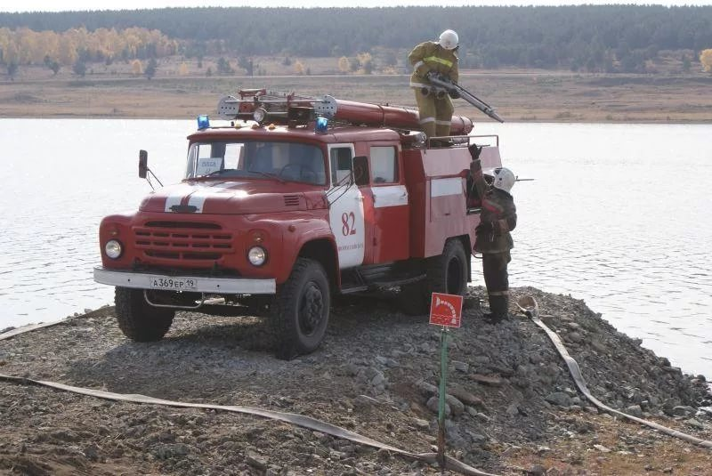
РАСХОДЫ БЮДЖЕТА НА 2024
ГОД ПО НАЦИОНАЛЬНОЙ БЕЗОПАСНОСТИ И ПРАВООХРАНИТЕЛЬНОЙ ДЕЯТЕЛЬНОСТИ
Подпрограмма «Обеспечение безопасности жизнедеятельности населения на территории Усть-Ницинского сельского поселения» -
2 426,0 тыс. руб.
Обустройство пожарных водоемов, противопожарная пропаганда, опахивание населенных пунктов, содержание ДПК д. Жирякова – 2 390,0 тыс. руб.
Страхование и услуги ДНД
36,0 тыс. руб.

Slide 27
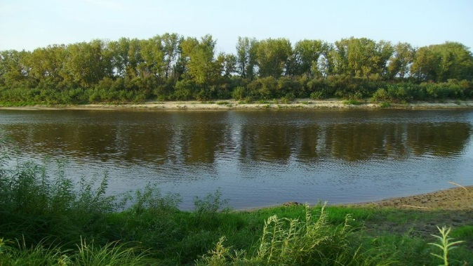
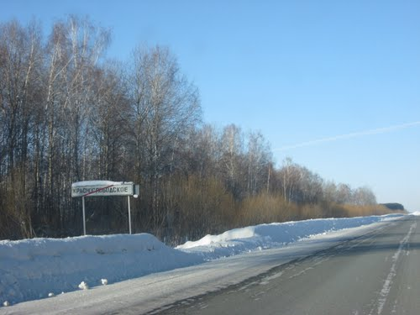
РАСХОДЫ БЮДЖЕТА НА 2024 ГОД ПО НАЦИОНАЛЬНОЙ ЭКОНОМИКЕ
Подпрограмма «Обеспечение безопасности жизнедеятельности населения на территории Усть-Ницинского сельского поселения» - 281,0 тыс. руб.
Подпрограмма «Развитие земельных и имущественных отношений Усть-Ницинского сельского поселения»- 147,0 тыс. руб.
Подпрограмма «Развитие транспорта и дорожного хозяйства на территории Усть-Ницинского сельского поселения» - 44 188,0тыс. руб.
Содержание лодочной переправы – 172,0 тыс. руб.
Противопаводковые мероприятия по ремонту ГТС д. Замотаева, д. Ермакова –
281,0 тыс. руб.
Текущий и капитальный ремонт автомобильных дорог общего пользования местного значения -
19 666,0тыс. руб.
Мероприятия по землеустройству и землепользованию – 117,0 тыс. руб.
Содержание автомобильных дорог общего пользования –
12 004,0 тыс. руб.
Выполнение кадастровых работ и оформление документов – 30,0 тыс. руб.
Обустройство транспортной инфраструктурой ЗУ для ИС граждан – 12 346,0 тыс. руб.

Slide 28
РАСХОДЫ БЮДЖЕТА НА 2024 ГОД ПО ЖИЛИЩНО-КОММУНАЛЬНОМУ ХОЗЯЙСТВУ
Подпрограмма «Развитие жилищно-коммунального хозяйства и повышение энергетической эффективности в Усть-Ницинском сельском поселении» -
21 275,9 тыс. руб.
Жилищное хозяйство – 266,0 тыс. руб.
Прочие работы –
48,0 тыс. руб.
Коммунальное хозяйство – 5 710,0,0 тыс. рублей
Актуализация схем по теплоснабжению и водоснабжению – 90,0 тыс. руб.
Приобретение труб для ремонта тепловой трассы 500,0 тыс. руб.
Мероприятия по кап. ремонту муниципального жилищного фонда 260,0 тыс. руб.
Мероприятия по малоимущих граждан жилыми помещениями по договорам соц. найма- 6,0 тыс. руб.
Приобретение насоса– 60,0 тыс. руб.
Приобретение и установка водогрейных котлов в угольную котельную модернизация водоочистки воды с. Краснослободское – 5012,0 тыс. рублей

Slide 29
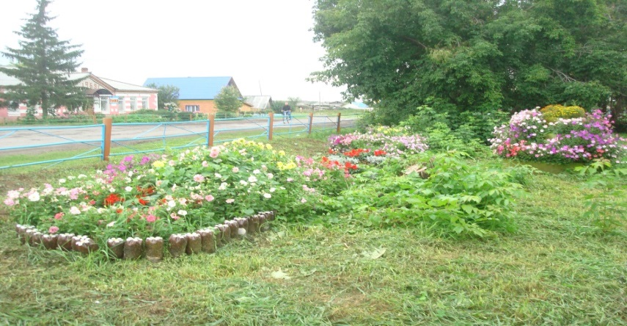
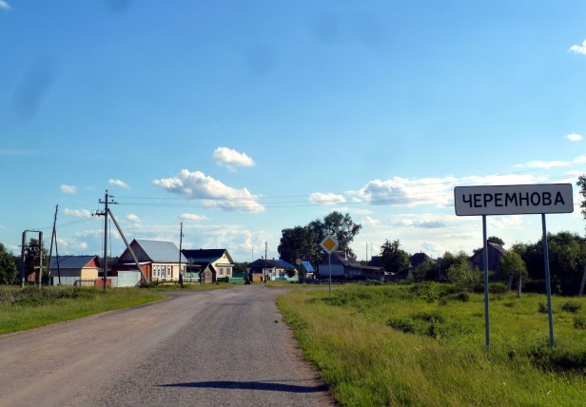
Благоустройство – 15 299,9тыс. руб.
Прочие работы – 515,1 тыс. руб.
Производственный контроль нецентрализованных источников водоснабжения - 100,0 тыс. руб.
Сервисное обслуживание установки «Акварос» и оплата за потребленную электроэнергию, за подвоз воды 530,0 тыс. руб.
Ремонт и побелка обелисков, памятников к 9 Мая 150,0 тыс. руб.
Строительство и обустройство колодцев - 220,0 тыс. рублей
Ремонт мемориала посвященного героям Вов, ремонт памятника посвященного П.С. Шанаурину -
1 331,0 тыс. руб.
Аккарицидная обработка парков населенных пунктов от от клещей –
13,0 тыс. руб.
Содержание МКУ «Управление благоустройства Усть-Ницинского сельского поселения» и содержание кладбищ - 6 530,0тыс. руб.
Создание и содержание контейнерных площадок– 1828,8 тыс. руб.
Обкашивание территорий населенных пунктов, парков – 300,0 тыс. рублей
Уличное освещение населенных пунктов поселения– 3 682,0 тыс. руб.
Трудоустройство несовершеннолетних граждан в возрасте от 14 до 18 лет – 100,0 тыс. руб.

Slide 30
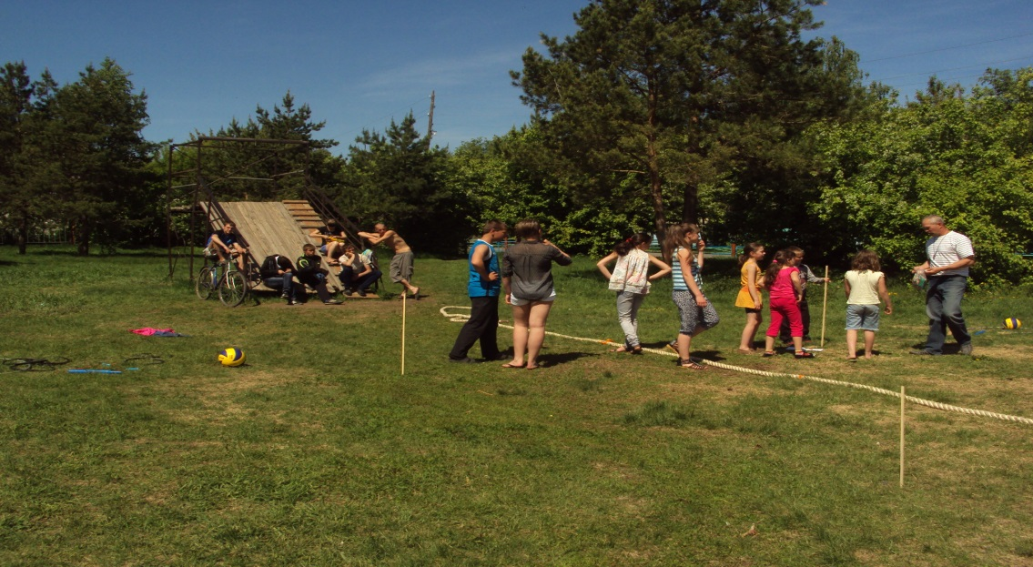
РАСХОДЫ БЮДЖЕТА НА 2024 ГОД ПО ОБРАЗОВАНИЮ
Подпрограмма «Развитие физической культуры и спорта на территории Усть-Ницинского сельского поселения» - 16,0 тыс. руб.
Организация и осуществление мероприятий по работе с детьми и молодежью – 16,0 тыс. руб.

Slide 31
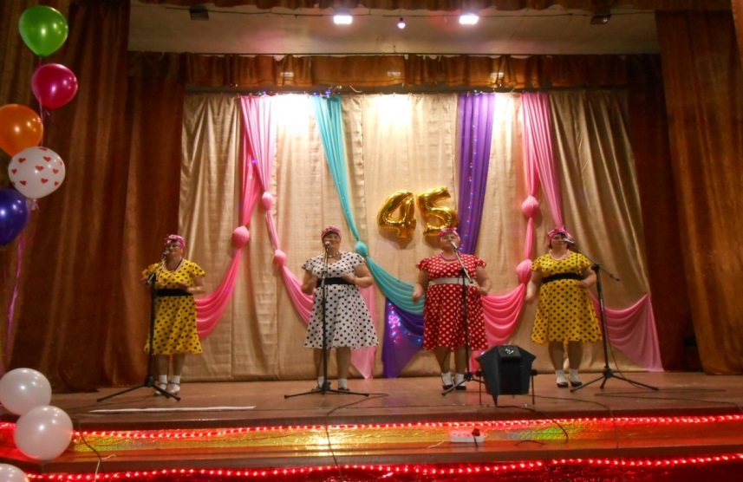
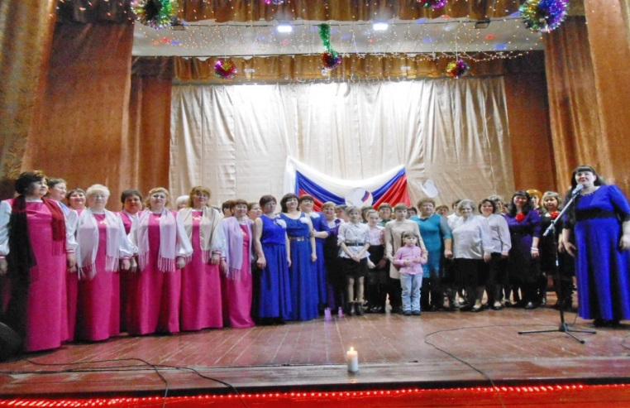
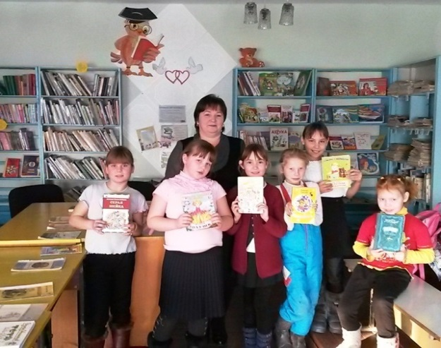
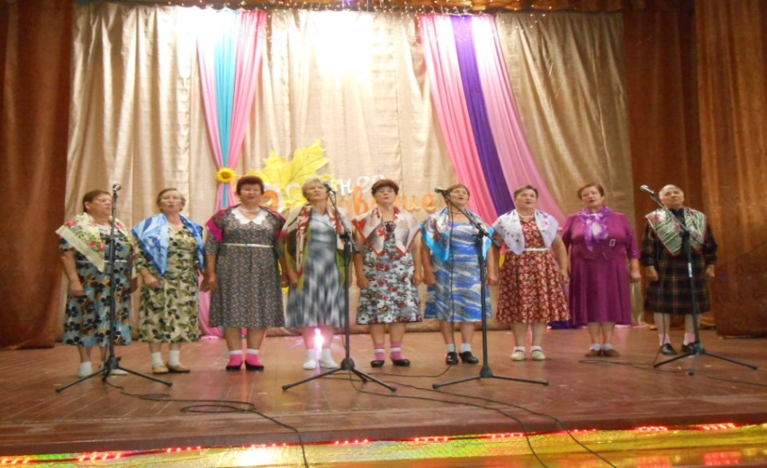
РАСХОДЫ БЮДЖЕТА НА 2024 ГОД ПО КУЛЬТУРЕ И КИНЕМАТОГРАФИИ
Подпрограмма «Развитие культуры Усть-Ницинского сельского поселения -
50 323,0 тыс. руб.
Модернизация библиотек в части комплектования книжных фондов – 200,0 тыс. руб.
Субсидии на обеспечение муниципального задания в сфере деятельности культуры - 34 286,7 тыс. руб.
Субсидии на обеспечение муниципального задания в сфере библиотечной деятельности – 6 539,3 тыс. руб.
Ремонт Липчинского ДК - 9 297,0 тыс. руб.

Slide 32
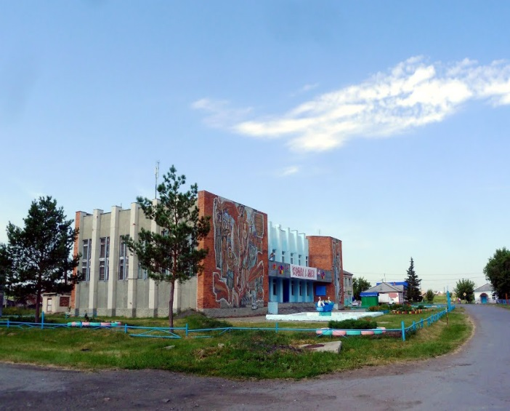
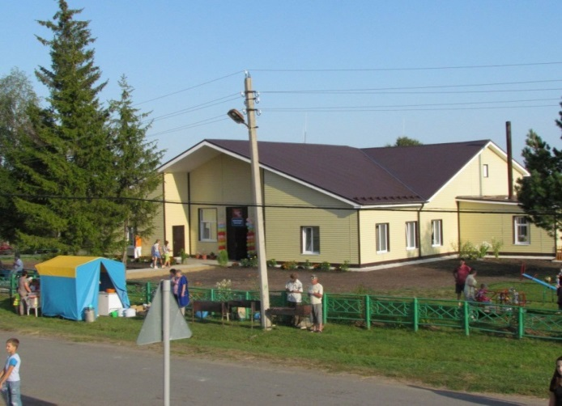
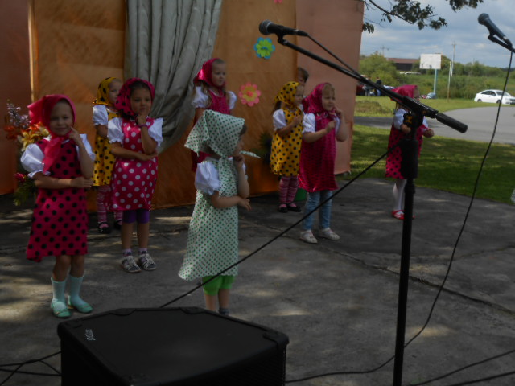
НА ТЕРРИТОРИИ УСТЬ-НИЦИНСКОГО СЕЛЬСКОГО ПОСЕЛЕНИЯ ФУНКЦИОНИРУЕТ:
НА ТЕРРИТОРИИ УСТЬ-НИЦИНСКОГО СЕЛЬСКОГО ПОСЕЛЕНИЯ ФУНКЦИОНИРУЕТ:
Муниципальное бюджетное учреждение культуры «Усть- Ницинский КДЦ» Усть-Ницинского сельского поселения
В состав учреждения входят 4 дома культуры, 5 сельских клубов, 7 сельских библиотек
Расходы бюджета Усть-Ницинского сельского поселения на культуру в расчете на одного жителя в 2024 году составят
18 812,23 рублей
.

Slide 33
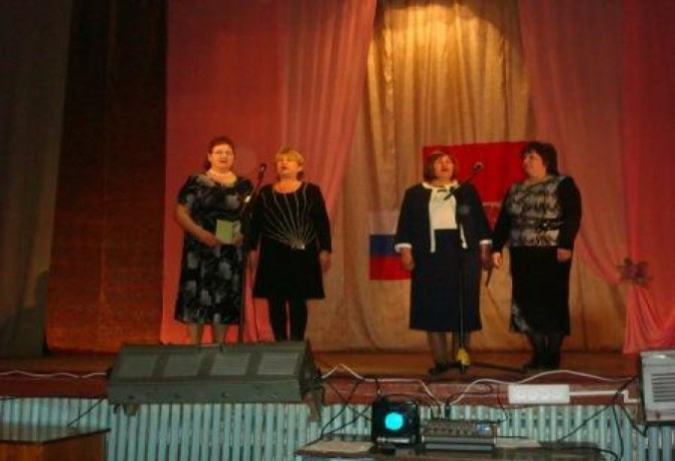
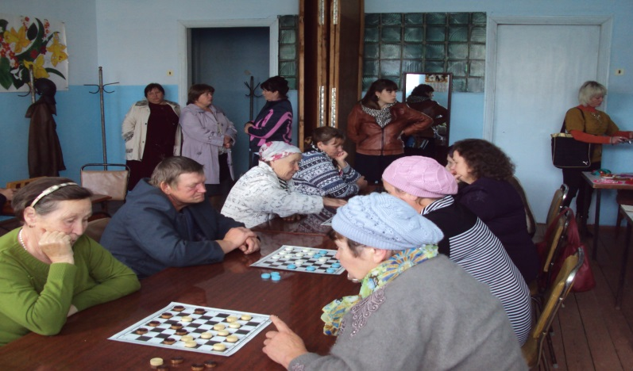
РАСХОДЫ БЮДЖЕТА НА 2024 ГОД ПО СОЦИАЛЬНОЙ ПОЛИТИКЕ - 12,0 ТЫС. РУБ.
Подпрограмма «Социальная политика в Усть-Ницинском сельском поселении» - 12,0 тыс. руб.
Организация и проведение мероприятий, направленных на развитие и поддержку граждан пожилого возраста, дня инвалидов – 12,0 тыс. руб.

Slide 34
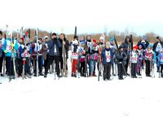
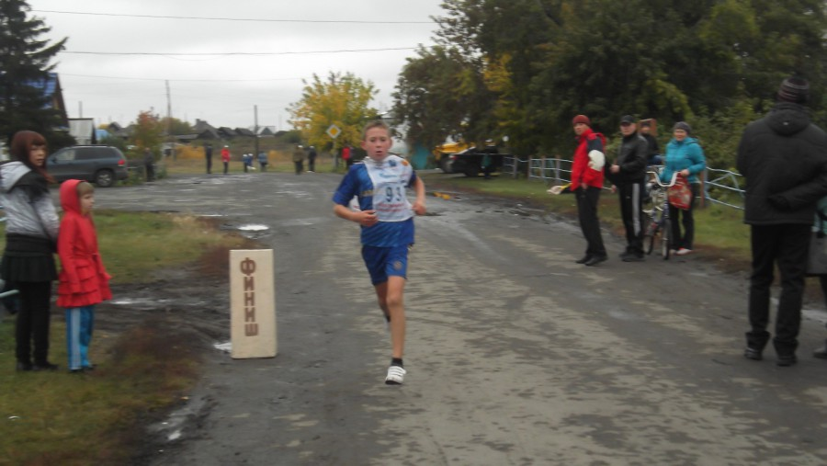
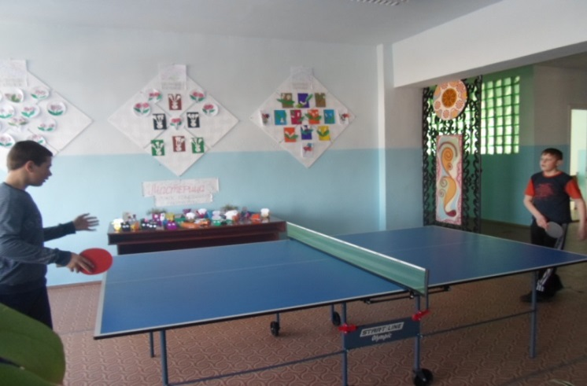
1
РАСХОДЫ БЮДЖЕТА НА 2024 ГОД ПО ФИЗИЧЕСКОЙ КУЛЬТУРЕ И СПОРТУ
Подпрограмма «Развитие физической культуры и спорта на территории Усть-Ницинского сельского поселения» - 771,0 тыс. руб.
Проведение спортивно-массовых и физкультурно-оздоровительных мероприятий 145,0 тыс. руб.
Приобретение спортинвентаря - 60,0 тыс. руб.
Создание спортивной площадки (оснащение спортивным оборудованием) для занятий уличной гимнастикой - 566,0 тыс. руб.

Slide 35
ИНФОРМАЦИЯ ОБ ОБЪЕМЕ МУНИЦИПАЛЬНОГО ДОЛГА УСТЬ-НИЦИНСКОГО СЕЛЬСКОГО ПОСЕЛЕНИЯ
наименование
 | на 01.01.2023 | поступило | погашено | на 01.01.2024
Объем муниципального долга | 732,6 | 6633,0 | 7365,6 | 0,0
В том числе:
Обязательства по муниципальной гарантии | 732,6 | 6633,0 | 7365,6 | 0,0

Slide 36
СРАВНИТЕЛЬНЫЙ АНАЛИЗ БЮДЖЕТА УСТЬ-НИЦИНСКОГО СЕЛЬСКОГО ПОСЕЛЕНИЯ С ДРУГИМИ МУНИЦИПАЛЬНЫМИ ОБРАЗОВАНИЯМИ
НА 2024 ГОД
НАИМЕНОВАНИЕ ПОКАЗАТЕЛЯ | БЮДЖЕТ УСТЬ-НИЦИНСКОГО СЕЛЬСКОГО ПОСЕЛЕНИЯ | БЮДЖЕТ СЛАДКОВСКОГО СЕЛЬСКОГО ПОСЕЛЕНИЯ | БЮДЖЕТ НИЦИНСКОГО СЕЛЬСКОГО ПОСЕЛЕНИЯ
Численность населения, тыс. человек | 2,7 | 1,6 | 1,0
Доходы, всего, тыс. рублей | 133 772,7 | 89 157,0 | 68 892,6
В том числе:
Налоговые и неналоговые доходы | 15 586,0 | 8 094,0 | 5 962,0
Безвозмездные перечисления из бюджетов других уровней | 118 186,7 | 81 063,0 | 62 930,6
Расходы, всего, тыс. рублей | 133 772,7 | 89 157,0 | 68 892,6
Дефицит (-), профицит (+) | 0 | 0 | 0

Slide 37
СРАВНИТЕЛЬНЫЙ АНАЛИЗ ДОХОДНОЙ ЧАСТИ БЮДЖЕТА УСТЬ-НИЦИНСКОГО СЕЛЬСКОГО ПОСЕЛЕНИЯ С ДОХОДАМИ ДРУГИХ МУНИЦИПАЛЬНЫХ ОБРАЗОВАНИЙ НА 2023 ГОД

Slide 38
1
СРАВНИТЕЛЬНЫЙ АНАЛИЗ РАСХОДНОЙ ЧАСТИ БЮДЖЕТА УСТЬ-НИЦИНСКОГО СЕЛЬСКОГО ПОСЕЛЕНИЯ С РАСХОДНОЙ ЧАСТЬЮ ДРУГИХ МУНИЦИПАЛЬНЫХ ОБРАЗОВАНИЙ НА 2023 ГОД

Slide 39
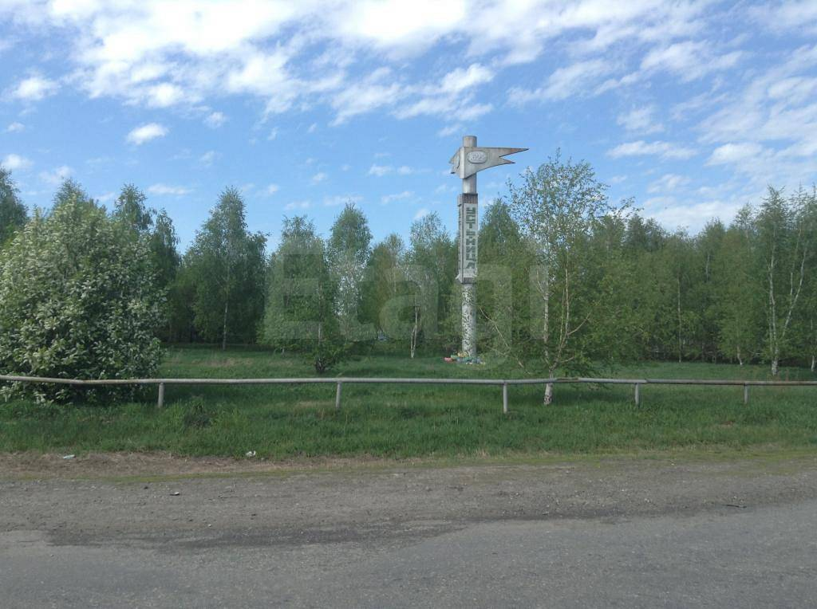
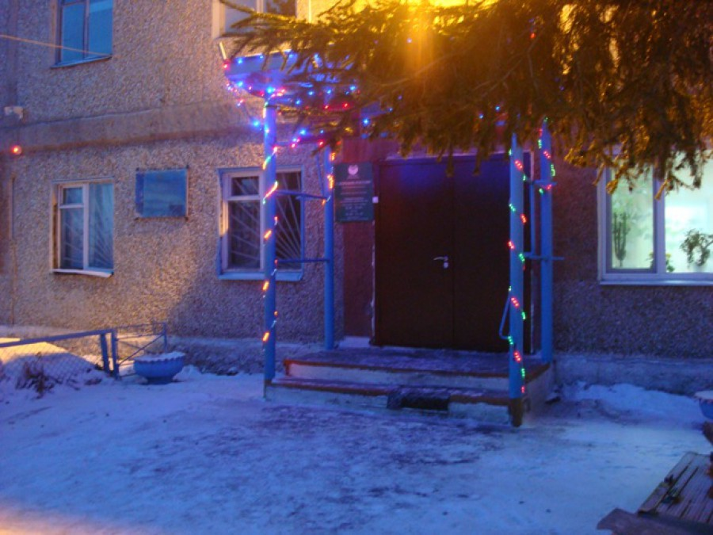
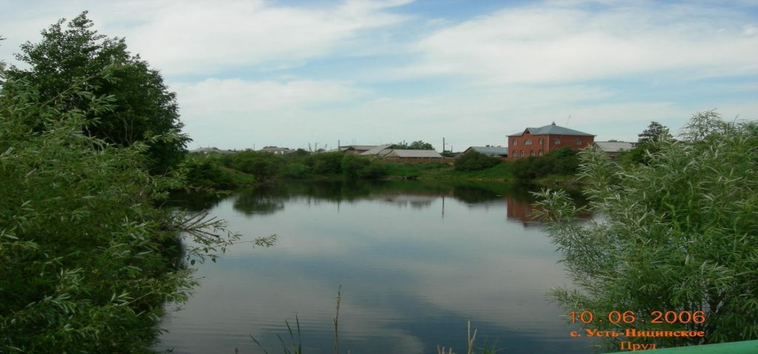
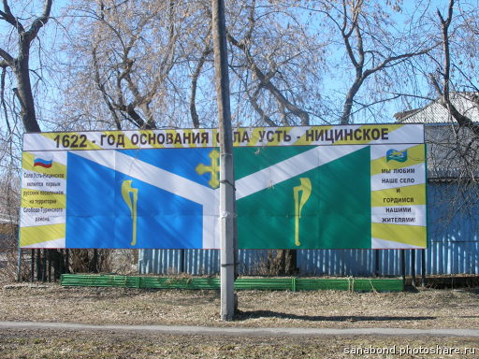
Администрация Усть-Ницинского сельского поселения
623943, Свердловская область, Слободо-Туринский район, с. Усть-Ницинское, ул. Шанаурина, 34
тел. (343)6127845, (343)6127843
E-mail:ustniza@yandex.ru

